Slide 1
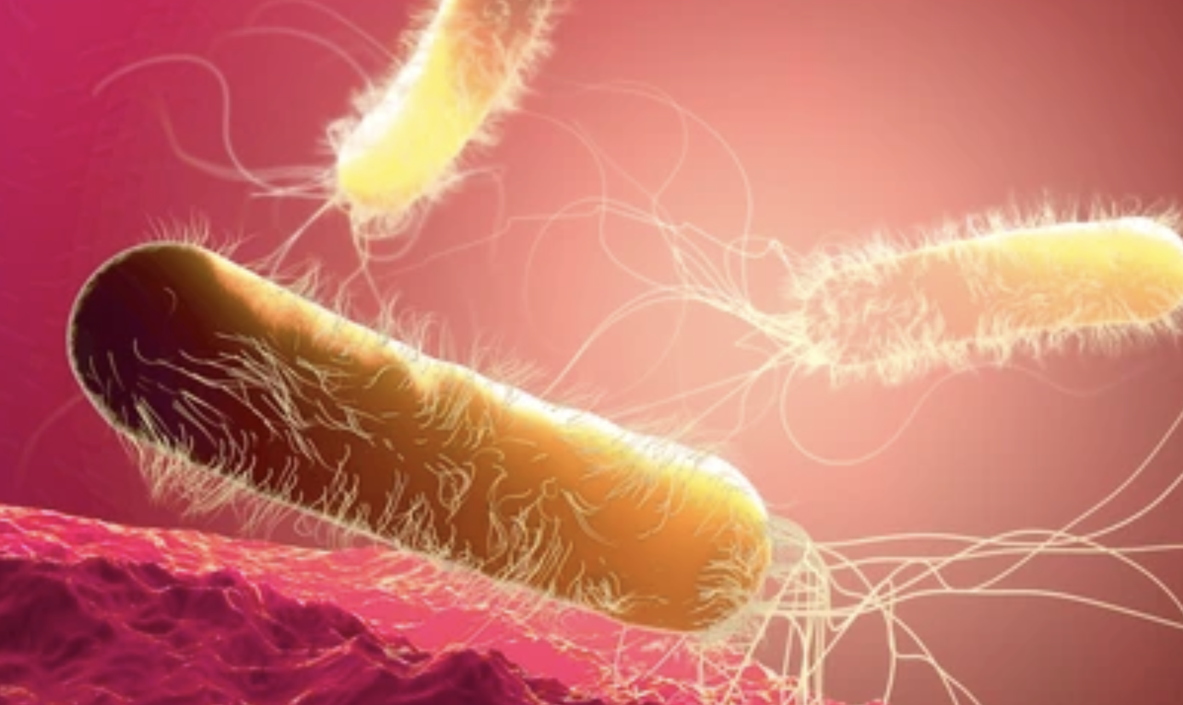
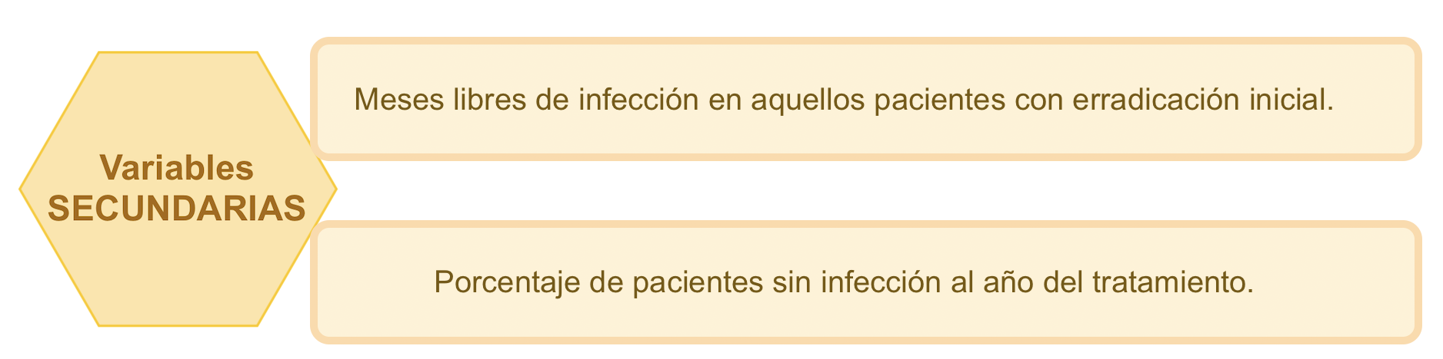

EFECTIVIDAD DEL CIPROFLOXACINO DURANTE 21 DÍAS EN LA PRIMOINFECCIÓN POR PSEUDOMONAS AERUGINOSA EN BRONQUIECTASIAS NO FIBROSIS QUÍSTICA
Autores: S. Rivera Gómez¹, M.P. Lobato de la Sierra², S. García Morales², M. Utrero Rico² , J.G. Soto Campos² y F. Pérez Grimaldi².
¹ y ²: Servicio de Neumología del Hospital de Jerez de la Frontera, Cádiz.
INTRODUCCIÓN:
· La infección bronquial crónica condiciona la progresión de las bronquiectasias, siendo la infección bronquial por Pseudomonas
aeruginosa la que se asocia a un peor pronóstico y mayor número de agudizaciones en pacientes con bronquiectasias no FQ.
· Se recomienda tratamiento erradicador en caso de primoinfección.
· Ningún antibiótico ha demostrado superioridad en cuanto a su erradicación.
· El objetivo es determinar la efectividad del Ciprofloxacino 750 mg/12 horas durante 21 días en la primoinfección por
Pseudomonas aeruginosa en pacientes con bronquiectasias no FQ.
MATERIALES Y MÉTODOS:
Pacientes con bronquiectasias no FQ y aislamiento inicial de Pseudomonas aeruginosa, con seguimiento tras un año desde la primoinfección.

Slide 2
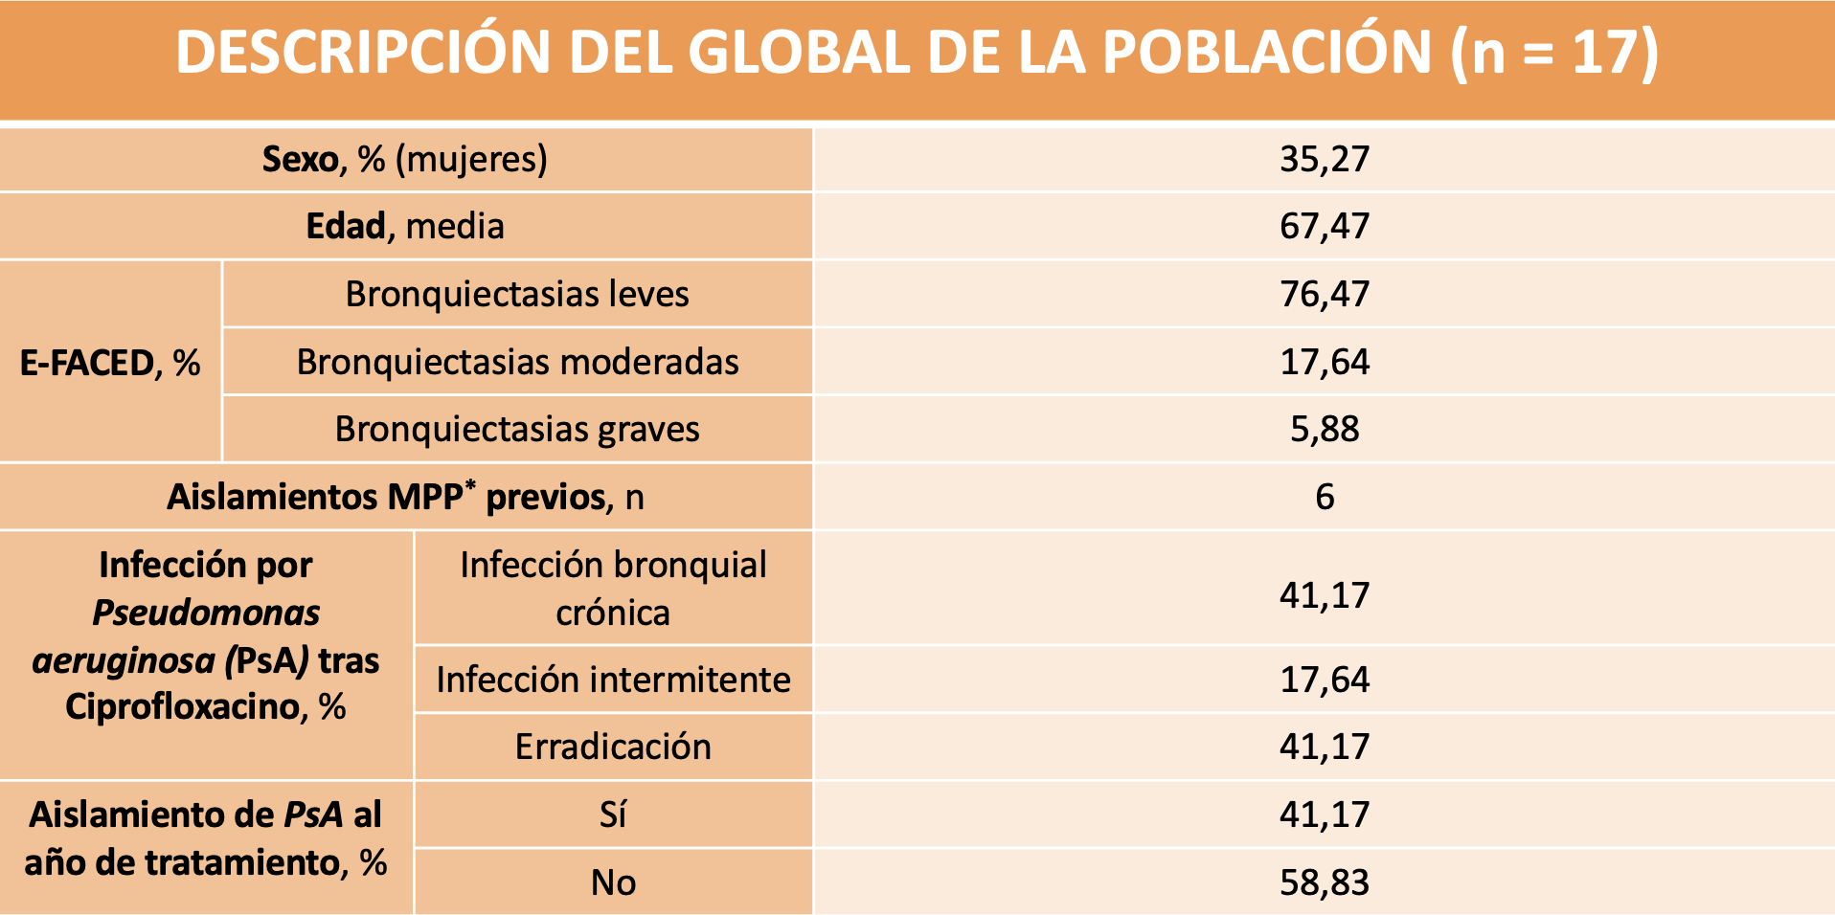
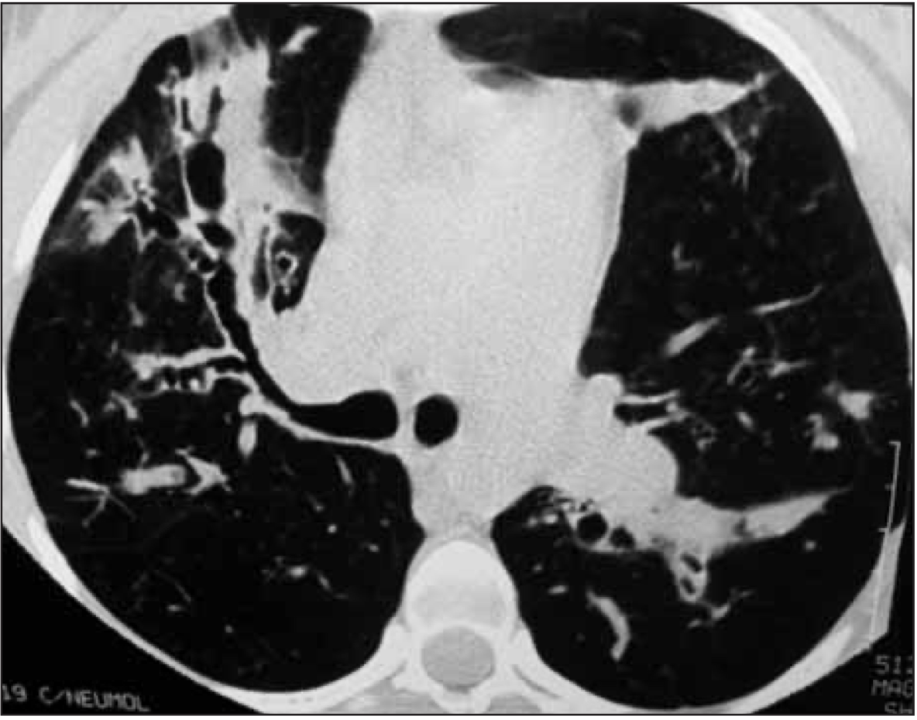
RESULTADOS:
* MPP: Microorganismos potencialmente patógenos.
CONCLUSIÓN:
El tratamiento con Ciprofloxacino 750 mg/12 horas vía oral durante 21 días es efectivo en el 41,17% de nuestra serie, manteniéndose este resultado al año del tratamiento.

